Slide 1
计算机系统结构
习题
申林山
计算机科学与技术学院

Slide 2
【复习提纲】
一、大题
  流水线、任务调度、三个性能指标计算
  堆栈型LRU，FIFO替换
  CPU响应各中断请求的运行时间过程示意图
  通道的流量分析
  扩展操作码
二、单选、填空、判断或简答
  多级层次结构，透明性，翻译与解释，软硬件逻辑功能等效，计算机系统结构、组成与实现的定义及三者之间的关系，以乘法指令为例说明上述三者各自的研究内容，计算机系统结构的设计思路，软件移植及三种移植技术，软件兼容及分类，系列机与兼容机，模拟与仿真，应用与器件对系统结构的影响，并行性概念及发展并行性的三种技术途径，耦合度概念，弗林分类法，数据表示与数据结构，高级数据表示，引入数据表示的原则，浮点数尾数基值的选择与下溢处理方法；
  程序的静态再定位与动态再定位，基址寻址与变址寻址的区别，信息按整数边界存储，哈夫曼压缩思想与指令格式的优化，CISC与RISC的常用技术；
  总线的分类，总线的控制技术及通讯技术，中断响应优先级与中断处理程序优先级及分析过程，通道的工作原理及三类通道的流量计算，存储器的性能指标，单体多字、多体单字与多体多字，存储器系统、并行存储体系；
  存储层次，虚拟存储器与高速缓冲存储器，段式存储管理与页式存储管理技术，地址的映像与变换，全相联映像、直接相联映像与组相联映像，常用替换算法，堆栈型替换算法；
  重叠与流水的区别，流水线中的各种相关及解决方案，流水线的分类及三个性能指标的计算方法，单功能非线性流水线的调度技术。

Slide 3
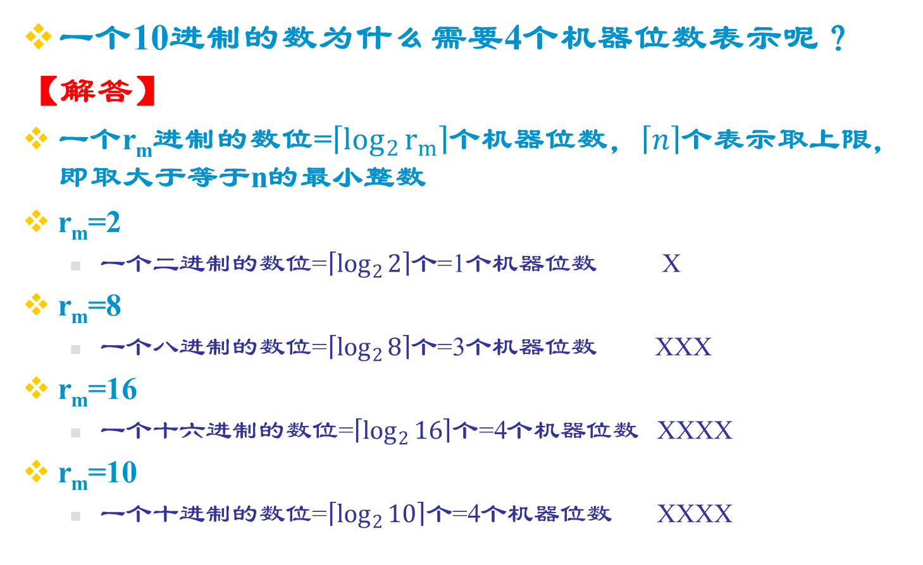
【0429-01 问题】

Slide 4
【0429-02 问题】
在某机器阶值6位、尾数48位，阶符和数符不在其内，当尾数分别以2、8、16为基时，在非负阶、正尾数、规格化情况下，求出其最小阶、最大阶、阶的个数、最小尾数、最大尾数值、可表示的最小值和最大值、可表示数的个数。

Slide 5
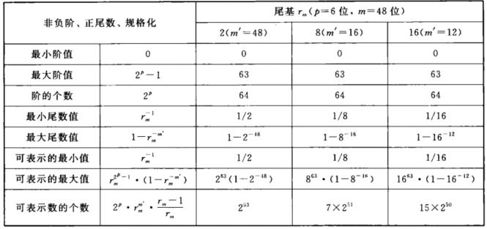
【 0429-02 问题】
在某机器阶值6位、尾数48位，阶符和数符不在其内，当尾数分别以2、8、16为基时，在非负阶、正尾数、规格化情况下，求出其最小阶、最大阶、阶的个数、最小尾数、最大尾数值、可表示的最小值和最大值、可表示数的个数。
【解答】
p=6，m=48时，在非负阶、规格化、正尾数的情况下，r_{m}=2，8，16的各个参数的计算结果如下表所示。

Slide 6
【 0429-03 问题】
浮点数系统使用阶基r_{p}=2，阶值位数p=2，尾数基值r_{m}=10，以r_{m}为基的尾数位数m’=1。
（1）试计算在非负阶、正尾数、规格化情况下的最小尾数值、最大尾数值、最大阶值、可表示的最小值和最大值及可表示数的个数；
（2）对于r_{p}=2，p=2，r_{m}=4，m’=2，重复以上计算。

Slide 7
【0429-03 问题】
浮点数系统使用阶基r_{p}=2，阶值位数p=2，尾数基值r_{m}=10，以r_{m}为基的尾数位数m’=1。
（1）试计算在非负阶、正尾数、规格化情况下的最小尾数值、最大尾数值、最大阶值、可表示的最小值和最大值及可表示数的个数；
【解答】
在非负阶、正尾数、规格化情况下：
最小尾数值为 r_{m}⁻¹=10⁻¹=0.1
最大尾数值为 1-r_{m}^{-m’}=1-10⁻¹=0.9
最大阶值为 2^{p}-1=2²-1=3
可表示的最小值为 r_{m}⁻¹=10⁻¹=0.1
可表示的最大值为 r_{m}^{2p-1}*（1-r_{m}^{-m’}）=10⁴⁻¹*（1-10⁻¹）
=1000*0.9=900
可表示数的个数为 2^{p}*r_{m}^{m’}（1-1/r_{m}）=2²*10¹*（1-1/10）
=4*10*0.9=36

Slide 8
【0429-03 问题】
浮点数系统使用阶基r_{p}=2，阶值位数p=2，尾数基值r_{m}=10，以r_{m}为基的尾数位数m’=1。
（2）对于r_{p}=2，p=2，r_{m}=4，m’=2，重复以上计算。
【解答】
对于r_{p}=2，p=2，r_{m}=4，m’=2，
最小尾数值为 r_{m}⁻¹=4⁻¹=0.25
最大尾数值为 1-r_{m}^{-m’}=1-4⁻²=15/16
最大阶值为 2^{p}-1=2²-1=3
可表示的最小值为 r_{m}⁻¹=4⁻¹=0.25
可表示的最大值为 r_{m}^{2p-1}*（1-r_{m}^{-m’}）=4⁴⁻¹*（1-4⁻²）
=64*15/16=60
可表示数的个数为 2^{p}*r_{m}^{m’}（1-1/r_{m}）=2²*4²*（1-1/4）
=4*16*3/4=48

Slide 9
【0429-04 简答】
为什么要对浮点数尾数进行下溢处理？
答：信息在运算过程中会因为相乘或各种右移操作超出运算器和存储器的字长不得不舍弃，从而造成精度损失，虽然采用两倍存储器字长寄存信息和双倍字长运算可以保证精度，但是它是以花费两倍的存储空间和长的多的多的运算时间为代价的，因此，需要研究更好的方法减少精度损失。

Slide 10
【0429-05 问题】
由4位数（其中最低位为下溢处理的附加位）经ROM查表舍入法，下溢处理成3位结果，设计使下溢处理平均误差接近于0的ROM表，列出ROM编码表的地址与内容的对应关系。

Slide 11
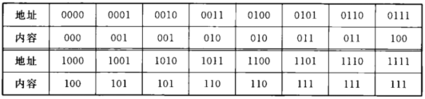
【0429-06 问题】
由4位数（其中最低位为下溢处理的附加位）经ROM查表摄入法，下溢处理成3位结果，设计使下溢处理平均误差接近于0的ROM表，列出ROM编码表的地址与内容的对应关系。
【解答】
ROM下溢处理表16个单元的地址码为0000~1111，它与其内容（即下溢处理后的3位结果值）的对照关系如下表所示。

Slide 12
【0429-07 问题】
经统计，某机器14条指令的使用频度分别为下表所示，分别求出用等长码、哈夫曼码、只有两种码长的扩展操作码等3种编码方式的操作码平均码长。
指令 | I1 | I2 | I3 | I4 | I5 | I6 | I7 | I8 | I9 | I10 | I11 | I12 | I13 | I14
频度 | 0.01 | 0.15 | 0.12 | 0.03 | 0.02 | 0.04 | 0.02 | 0.04 | 0.01 | 0.13 | 0.15 | 0.14 | 0.11 | 0.03

Slide 13
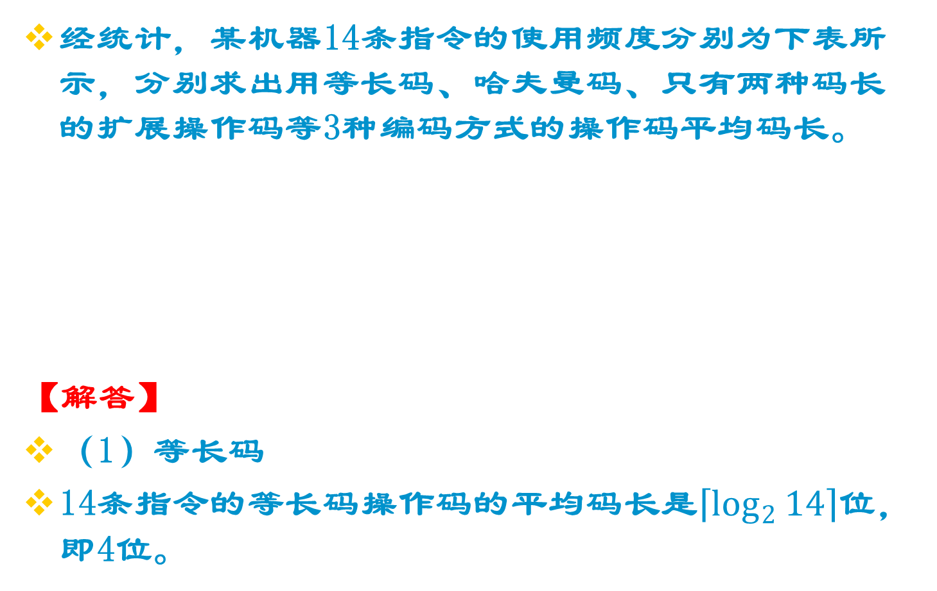
【0429-07 问题】
指令 | I1 | I2 | I3 | I4 | I5 | I6 | I7 | I8 | I9 | I10 | I11 | I12 | I13 | I14
频度 | 0.01 | 0.15 | 0.12 | 0.03 | 0.02 | 0.04 | 0.02 | 0.04 | 0.01 | 0.13 | 0.15 | 0.14 | 0.11 | 0.03

Slide 14
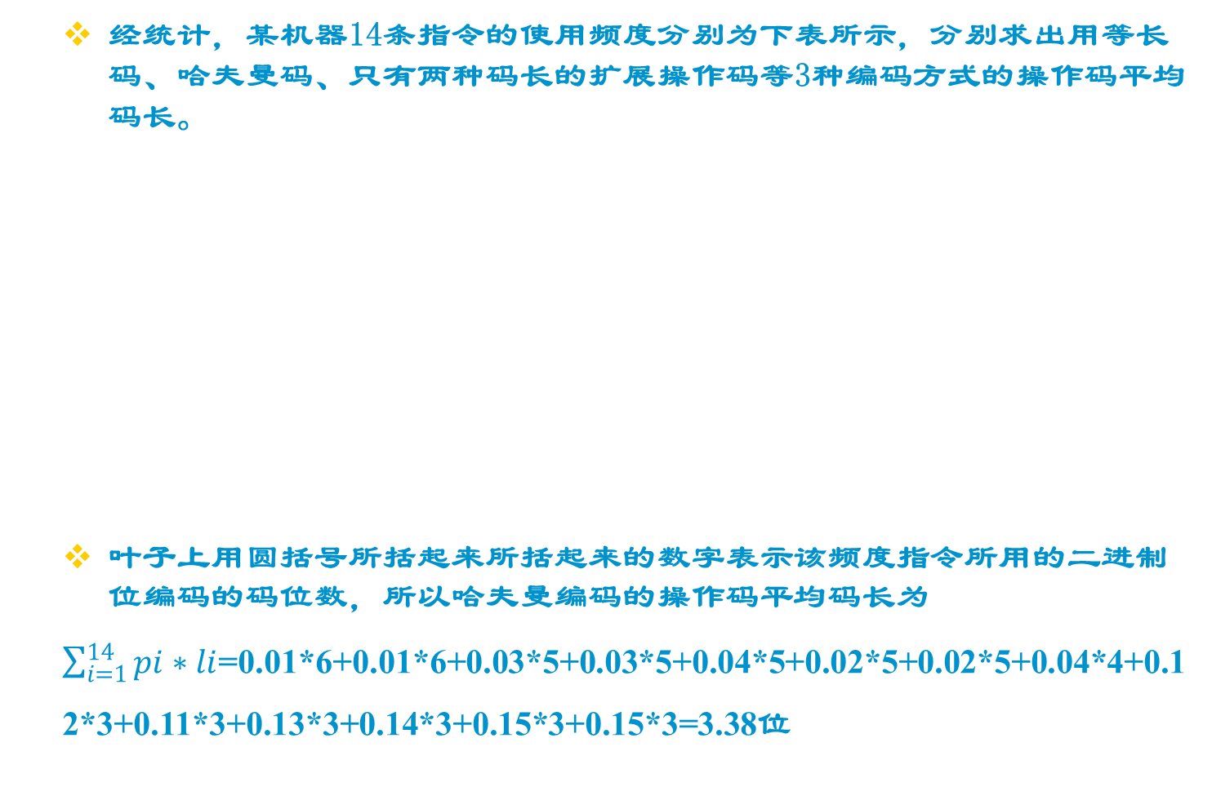
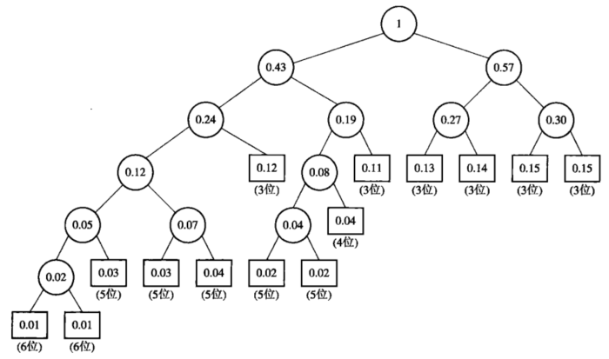
【0429-07 问题】
【解答】
（2）哈夫曼编码可先用哈夫曼算法构造哈夫曼树，如图所示

Slide 15
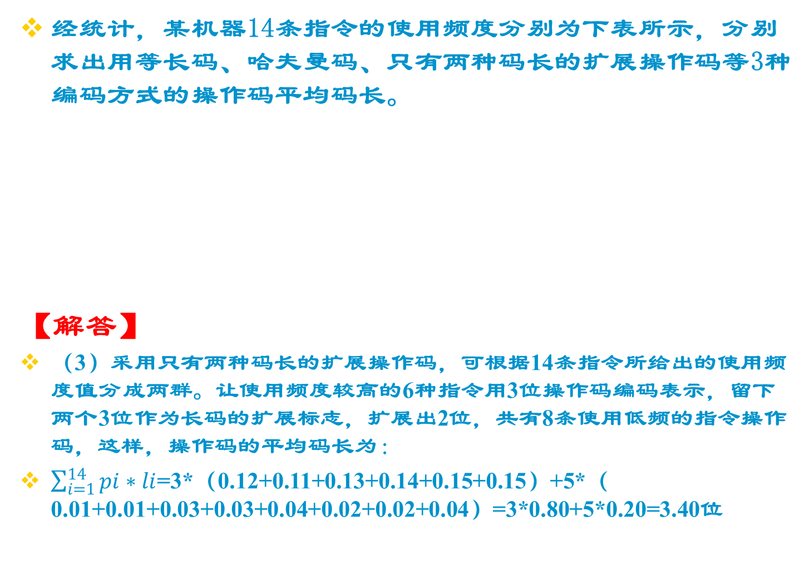
【0429-07 问题】
指令 | I1 | I2 | I3 | I4 | I5 | I6 | I7 | I8 | I9 | I10 | I11 | I12 | I13 | I14
频度 | 0.01 | 0.15 | 0.12 | 0.03 | 0.02 | 0.04 | 0.02 | 0.04 | 0.01 | 0.13 | 0.15 | 0.14 | 0.11 | 0.03

Slide 16
【0429-08 问题】
电文由A~J及空格字符组成，其字符出现频度分别为
（1）各字符用等长二进制码编码，传送10³个字符时，共需传送多少个二进制码码长？
（2）构造哈夫曼树，写出各字符的二进制码码位数，计算字符的二进制位平均码长？
（3）用哈夫曼码传送10³个字符，比定长码传送可以减少传送的二进制码码位数是多少？
指令 | A | B | C | D | E | F | G | H | I | J | 空格
频度 | 0.17 | 0.05 | 0.20 | 0.06 | 0.08 | 0.03 | 0.01 | 0.08 | 0.13 | 0.08 | 0.11

Slide 17
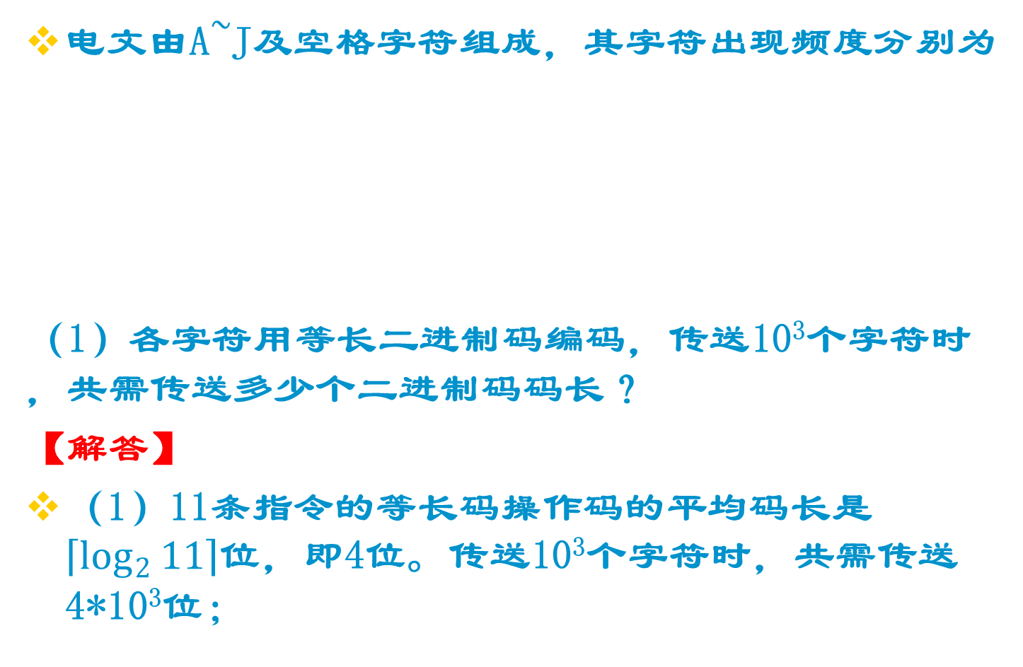
【0429-08 问题】
指令 | A | B | C | D | E | F | G | H | I | J | 空格
频度 | 0.17 | 0.05 | 0.20 | 0.06 | 0.08 | 0.03 | 0.01 | 0.08 | 0.13 | 0.08 | 0.11

Slide 18
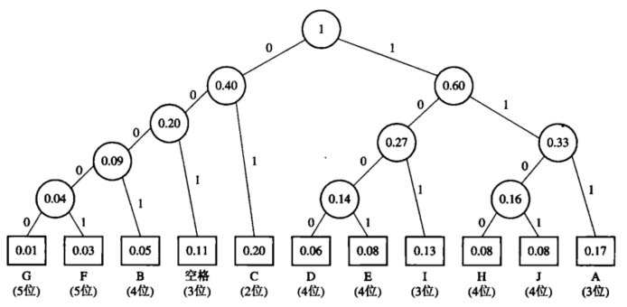
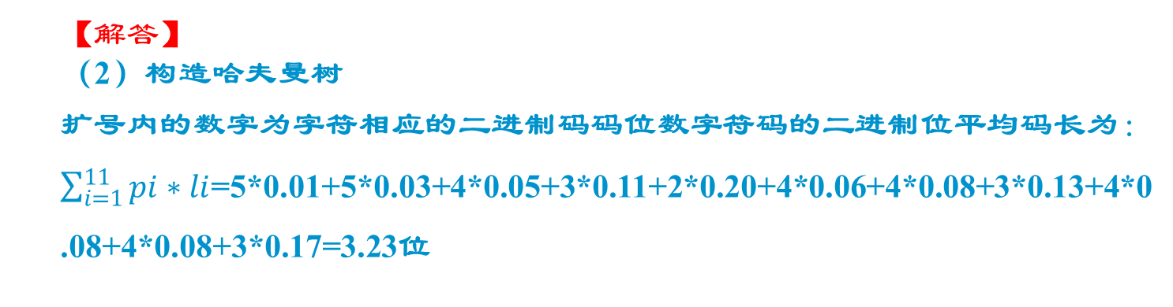
【0429-08 问题】
（2）构造哈夫曼树，写出各字符的二进制码码位数，计算字符的二进制位平均码长？

Slide 19
【0429-08 问题】
电文由A~J及空格字符组成，其字符出现频度分别为
（3）用哈夫曼码传送10³个字符，比定长码传送可以减少传送的二进制码码位数是多少？
【解答】
（3）可减少传送的二进制码码位数是
（4-3.23）*10³=770位
指令 | A | B | C | D | E | F | G | H | I | J | 空格
频度 | 0.17 | 0.05 | 0.20 | 0.06 | 0.08 | 0.03 | 0.01 | 0.08 | 0.13 | 0.08 | 0.11

Slide 20
【0429-09 问题】
用于文字处理的某专用机，每个文字符用4位十进制数字（0~9）编码表示，空格则用V表示，在对传送的文字符号和空格进行统计后，得出数字和空格的出现频度分别为
（1）若上述数字和空格均用二进制编码，试设计二进制信息位平均长度最短的编码
（2）若传送10⁶个文字符号（每个文字符号后均跟一个空格），按最短的编码，共需传送多少个二进制位？
(3)若十进制数字和空格均用4位二进制码表示，共需传送多少个二进制位？
字符 | 0 | 1 | 2 | 3 | 4 | 5 | 6 | 7 | 8 | 9 | 空格
频度 | 17% | 6% | 8% | 11% | 8% | 5% | 8% | 13% | 3% | 1% | 20%

Slide 21
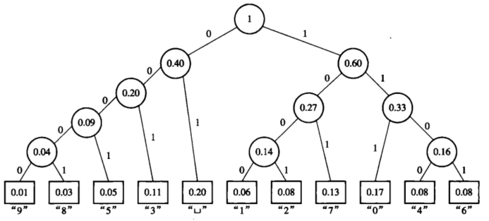
【0429-09 问题】
用于文字处理的某专用机，每个文字符用4位十进制数字（0~9）编码表示，空格则用V表示，在对传送的文字符号和空格进行统计后，得出数字和空格的出现频度分别为
（1）若上述数字和空格均用二进制编码，试设计二进制信息位平均长度最短的编码
【解答】
（1）按所给的十进制数字和空格符出现的频度，构造哈夫曼树，得到数字0~9和空格字符的二进制码的编码：
空格：01（2位） 0:111（3位） 1:1000（4位） 2:1001（4位）
3:1000（4位） 4:1100（4位） 5:0001（4位） 6:1101（4位）
7:101（3位） 8:00001（5位） 9:00000（5位）
根据所产生的哈夫曼编码，求得平均的二进制码长为
2*0.20+3*0.17+4*0.06+4*0.08+4*0.11+4*0.08+4*0.05+4*0.08+3*0.13+5*0.03+5*0.01=3.23

Slide 22
【0429-09 问题】
用于文字处理的某专用机，每个文字符用4位十进制数字（0~9）编码表示，空格则用V表示，在对传送的文字符号和空格进行统计后，得出数字和空格的出现频度分别为
（2）若传送10⁶个文字符号（每个文字符号后均跟一个空格），按最短的编码，共需传送多少个二进制位？
【解答】
（2）按最短的编码来传送10⁶个文字符，因为每个文字符又用了4位十进制数字，再后跟一个空格符表示，所以总共需传送的二进制位数是
10⁶*（4+1）*3.23=1.615*10⁷
字符 | 0 | 1 | 2 | 3 | 4 | 5 | 6 | 7 | 8 | 9 | 空格
频度 | 17% | 6% | 8% | 11% | 8% | 5% | 8% | 13% | 3% | 1% | 20%

Slide 23
【0429-09 问题】
用于文字处理的某专用机，每个文字符用4位十进制数字（0~9）编码表示，空格则用V表示，在对传送的文字符号和空格进行统计后，得出数字和空格的出现频度分别为
(3)若十进制数字和空格均用4位二进制码表示，共需传送多少个二进制位？
【解答】
（3）若十进制数字和空格均用4位二进制码表示，则共需传送10⁶*（4+1）*4=2*10⁷位
字符 | 0 | 1 | 2 | 3 | 4 | 5 | 6 | 7 | 8 | 9 | 空格
频度 | 17% | 6% | 8% | 11% | 8% | 5% | 8% | 13% | 3% | 1% | 20%

Slide 24
【0423-04】
设中断级屏蔽位“1”对应于开放，“0”对应于屏蔽，各级中断处理程序的中断级屏蔽设置如下表所示。
问题：
(1)当中断响应优先次序为1->2->3->4时，中断处理次序是什么？
(2)设所有的中断处理都各需3个单位时间，中断响应和中断返回时间相对中断处理时间少很多。当机器正在运行用户程序时，同时发生第2、3级中断请求，过2个单位时间后，又同时发生第1、4级中断请求，试画出程序运行过程示意图。
中断处理程序级别 | 中断级屏蔽位
 | 第1级 | 第2级 | 第3级 | 第4级
第1级 | 0 | 0 | 0 | 0
第2级 | 1 | 0 | 1 | 1
第3级 | 1 | 0 | 0 | 0
第4级 | 1 | 0 | 1 | 0

Slide 25
【0423-04】
设中断级屏蔽位“1”对应于开放，“0”对应于屏蔽，各级中断处理程序的中断级屏蔽设置如下表所示。
问题：
(1)当中断响应优先次序为1->2->3->4时，中断处理次序是什么？
【解答】
(1)当中断响应优先次序为1->2->3->4时，中断处理次序是1->3->4->2
解析：第1级中断屏蔽位0000，说明第1级对第1、2、3、4级都屏蔽，所以中断处理优先级最高，因此排在第1位。第2-4级依次类推。
中断处理程序级别 | 中断级屏蔽位
 | 第1级 | 第2级 | 第3级 | 第4级
第1级 | 0 | 0 | 0 | 0
第2级 | 1 | 0 | 1 | 1
第3级 | 1 | 0 | 0 | 0
第4级 | 1 | 0 | 1 | 0

Slide 26
【0423-04】
设中断级屏蔽位“1”对应于开放，“0”对应于屏蔽，各级中断处理程序的中断级屏蔽设置如下表所示。
(1)当中断响应优先次序为
1->2->3->4时，中断处理次序是1->3->4->2
(2)设所有的中断处理都各需3个单位时间，中断响应和中断返回时间相对中断处理时间少很多。当机器正在运行用户程序时，同时发生第2、3级中断请求，过2个单位时间后，又同时发生第1、4级中断请求，试画出程序运行过程示意图。
【解答】
中断处理程序
中断请求 用户程序 1 2 3 4
②③
①④
t

Slide 27
【0423-04】
设中断级屏蔽位“1”对应于开放，“0”对应于屏蔽，各级中断处理程序的中断级屏蔽设置如下表所示。
(1)当中断响应优先次序为
1->2->3->4时，中断处理次序是1->3->4->2
(2)设所有的中断处理都各需3个单位时间，中断响应和中断返回时间相对中断处理时间少很多。当机器正在运行用户程序时，同时发生第2、3级中断请求，过2个单位时间后，又同时发生第1、4级中断请求，试画出程序运行过程示意图。
【解答】
中断处理程序
中断请求 用户程序 1 2 3 4
②③
①④
t
解析：当发送第2、3级中断请求时，用户程序的现行PSW中的中断屏蔽位1111，对第2、3级中断请求是开放的，因此中断用户程序。根据中断响应优先次序，先响应第2级中断请求，第3级中断请求进入排队器。又因为第2级PSW的中断屏蔽位1011，对第3级是开放的，所以中断第2级请求，响应第3级中断请求。

Slide 28
【0423-05】
若机器共有5级中断，中断响应优先次序为1->2->3->4->5，现要求其实际的中断处理次序为1->4->5->2->3，回答下面问题：
(1)设计各级中断处理程序的中断级屏蔽位（令“1”对应于屏蔽，“0”对应于开放）；
(2)若在运行用户程序时，同时出现第4、2级中断请求，而在处理第2级中断未完成时，又同时出现第1、3、5级中断请求，请画出此程序运行过程示意图。

Slide 29
【0423-05】
若机器共有5级中断，中断响应优先次序为1->2->3->4->5，现要求其实际的中断处理次序为1->4->5->2->3，回答下面问题：
(1)设计各级中断处理程序的中断级屏蔽位
（令“1”对应于屏蔽，“0”对应于开放）
【解答】
中断处理程序级别 | 中断级屏蔽位
 | 第1级 | 第2级 | 第3级 | 第4级 | 第5级
第1级 | 1 | 1 | 1 | 1 | 1
第2级 | 0 | 1 | 1 | 0 | 0
第3级 | 0 | 0 | 1 | 0 | 0
第4级 | 0 | 1 | 1 | 1 | 1
第5级 | 0 | 1 | 1 | 0 | 1

Slide 30
【0423-05】
【解答】
若机器共有5级中断，中断响应优先次序为
1->2->3->4->5，现要求其实际的中断处理次序为
1->4->5->2->3，回答下面问题：
(2)若在运行用户程序时，同时出现第4、2级中断请求，而在处理第2级中断未完成时，又同时出现第1、3、5级中断请求，请画出此程序运行过程示意图。
中断处理程序
中断请求 用户程序 1 2 3 4 5
②④
①③⑤
t

Slide 31
【0423-05】
【解答】
若机器共有5级中断，中断响应优先次序为
1->2->3->4->5，现要求其实际的中断处理次序为
1->4->5->2->3，回答下面问题：
(2)若在运行用户程序时，同时出现第4、2级中断请求，而在处理第2级中断未完成时，又同时出现第1、3、5级中断请求，请画出此程序运行过程示意图。
解析：当发生第2、4级中断请求时，用户程序的现行PSW中的中断屏蔽位是00000，因此中
中断处理程序
中断请求 用户程序 1 2 3 4 5
②④
①③⑤
t
断用户程序。按照中断响应优先次序，先响应第2级中断请求，第4级中断请求进入排队器。又因为第2级中断请求PSW中的屏蔽位是01100，对第4级是开放的，所以中断第2级，响应第4级。依次类推。

Slide 32
【0423-05】
【解答】
若机器共有5级中断，中断响应优先次序为
1->2->3->4->5，现要求其实际的中断处理次序为
1->4->5->2->3，回答下面问题：
(2)若在运行用户程序时，同时出现第4、2级中断请求，而在处理第2级中断未完成时，又同时出现第1、3、5级中断请求，请画出此程序运行过程示意图。
中断处理程序
中断请求 用户程序 1 2 3 4 5
②④
(a)
(b)
(c)
(d)
①③⑤
(e)
(f)
(g)
(h)
t
(i)
(j)

Slide 33
练习题：
机器共有5级中断，中断响应次序为1→2→3→4→5，各级中断处理程序的中断级屏蔽位如表所示（“0”对应于屏蔽，“1”对应于开放）。
各级中断执行时间分别为：1级、3级和5级都需要3Δt；2级和4级都需要2Δt 。
（1）请写出其中断处理次序？
（2）当用户程序运行时同时出现1、3级中断请求，经过5Δt后又出现4、5级中断请求，再过2Δt又同时出现2、3级中断请求。请画出程序运行过程示意图。
（3）求几个中断请求实际被处理完成的次序。
中断处理 程序级别 | 中断级屏蔽位
 | 1 | 2 | 3 | 4 | 5
1 | 0 | 1 | 1 | 1 | 1
2 | 0 | 0 | 1 | 0 | 1
3 | 0 | 0 | 0 | 0 | 0
4 | 0 | 1 | 1 | 0 | 1
5 | 0 | 0 | 1 | 0 | 0

Slide 34
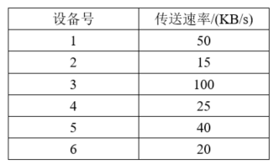
【0428-08 问题】
某字节多路通道连接6台外设，其数据传送速率分别是
(1)计算所有设备都工作时的通道实际最大流量；
(2)设计的通道工作周期使通道极限流量恰好与通道实际最大流量相等，以满足流量设计的基本要求，同时让速率越高的设备被响应的优先级越高。当6台设备同时发出请求时，画出此通道在数据传送期内响应和处理各外设请求的时间示意图。由此，能发现什么问题和得出什么结论？
(3)在问题2的基础上，在哪台设备内设置多少个字节的缓冲器就可以避免设备信息丢失？那么，这是否说明书中关于流量设计的基本要求时没有必要的？为什么？

Slide 35
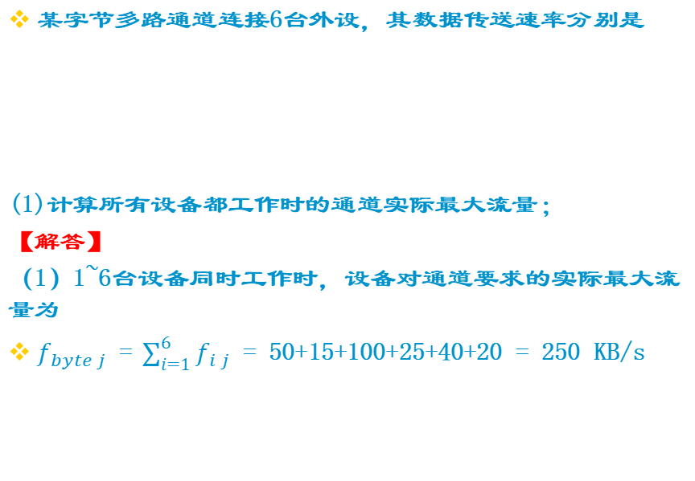
【0428-08 问题】
某字节多路通道连接6台外设，其数据传送速率分别是
(1)计算所有设备都工作时的通道实际最大流量；
【解答】
（1）1~6台设备同时工作时，设备对通道要求的实际最大流量为
$f_{byte j}$ =$\sum_{i=1}^{6}{f_{i j}}$ = 50+15+100+25+40+20 = 250 KB/s

Slide 36
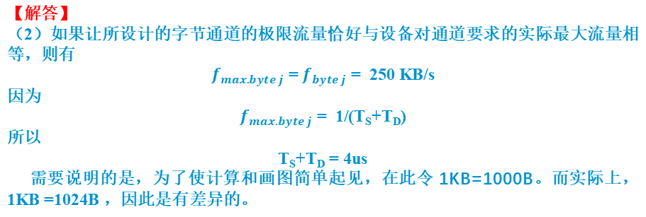
【0428-08 问题】
某字节多路通道连接6台外设，其数据传送速率分别是
(2)设计的通道工作周期使通道极限流量恰好与通道实际最大流量相等，以满足流量设计的基本要求，同时让速率越高的设备被响应的优先级越高。当6台设备同时发出请求时，画出此通道在数据传送期内响应和处理各外设请求的时间示意图。由此，能发现什么问题和得出什么结论？
【解答】
（2）如果让所设计的字节通道的极限流量恰好与设备对通道要求的实际最大流量相等，则有
$f_{max.byte j}$ = $f_{byte j}$ = 250 KB/s
因为
$f_{max.byte j}$ = 1/(T_{S}+T_{D})
所以
T_{S}+T_{D} = 4us
需要说明的是，为了使计算和画图简单起见，在此令 1KB=1000B。而实际上，1KB =1024B ，因此是有差异的。

Slide 37
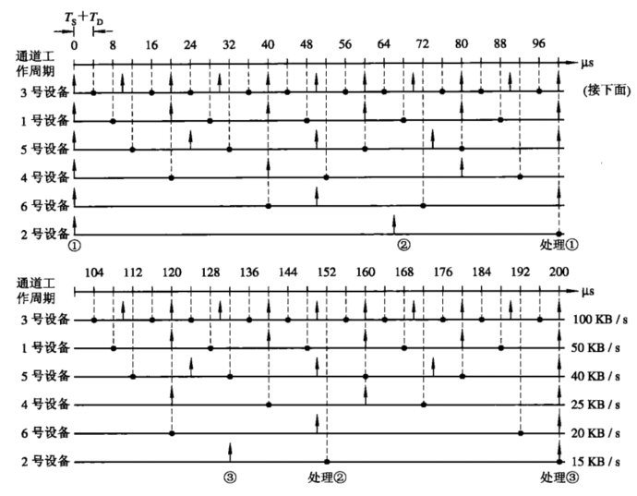
【0428-08 问题】
某字节多路通道连接6台外设，其数据传送速率分别是
【解答】
(2)由图1可以看出，低速的2号设备在66.6us时，由于第1个字节数据请求未被响应和传送，又来了第2个字节数据，从而使第1个字节数据丢失了。这就是说，虽然满足了通道流量不低于设备对通道要求的流量，但在微观上某个局部时刻，也还会丢失低速设备的信息。

Slide 38
【0428-08 问题】
某字节多路通道连接6台外设，其数据传送速率分别是
【解答】
(3)在问题2的基础上，只需在2号设备中设置2个字节的数据缓冲器，采用先进先出的方式工作，暂时保存尚未得到传送的数据，就可以避免字节数据信息的丢失。缓冲器的多少是根据各设备速率的不同而有所不同的。
本题中，缓冲器设置2个字节，就可以保证各设备均不会丢失数据信息。在图1中，在66.6us时，缓冲器的第1个字节单元存的是0us时所要传送的字节数据，而缓冲器第2个字节单元存放的是设备在66.6us时所要求传送的字节数据。到100us时，通道将缓冲器中的第1个字节数据传送掉，腾出的位置可以用来缓冲存放下一个新的来不及处理的数据，如此类推，设备的信息就不会丢失了。

Slide 39
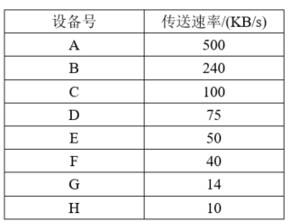
【0428-09 问题】
有8台外设，各设备要求传送信息的工作速率如下表所示。现设计的通道在数据传送期，每选择也给设备需2us，每传送一个字节数据也需要2us。
（1）若用作字节多路通道，通道工作的最高流量是多少？
（2）作字节多路通道用时，希望同时不少于4台设备挂在此通道上，最好多挂一些，且高速设备尽量多挂一些，请问应选哪些设备挂在此通道上？为什么？
（3）若用作数组多路通道，通道工作的最高流量是多少？设定长块大小取成512B；
（4）作数组多路通道用时，应选哪些设备挂在此通道上？为什么？

Slide 40
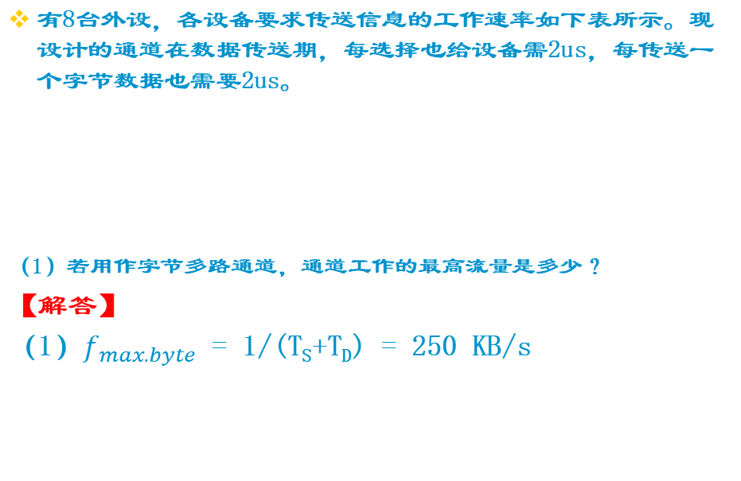
【0428-09 问题】
有8台外设，各设备要求传送信息的工作速率如下表所示。现设计的通道在数据传送期，每选择也给设备需2us，每传送一个字节数据也需要2us。
（1）若用作字节多路通道，通道工作的最高流量是多少？
【解答】
（1）$f_{max.byte}$ = 1/(T_{S}+T_{D}) = 250 KB/s

Slide 41
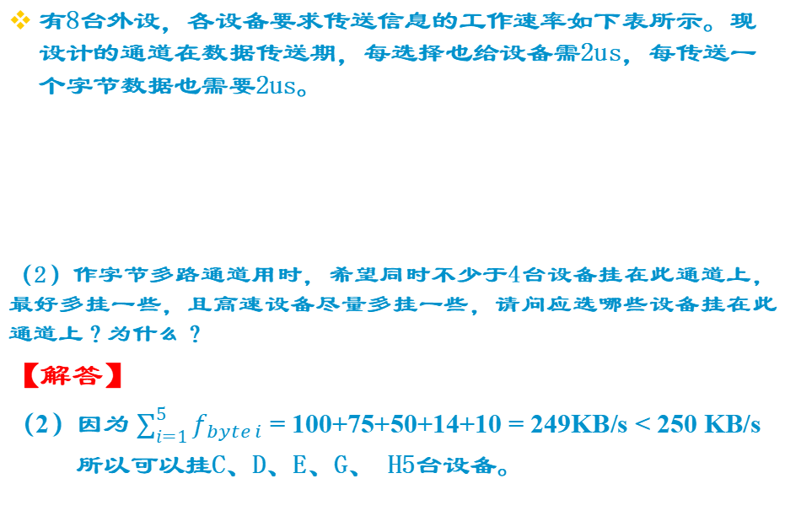
【0428-09 问题】
有8台外设，各设备要求传送信息的工作速率如下表所示。现设计的通道在数据传送期，每选择也给设备需2us，每传送一个字节数据也需要2us。
（2）作字节多路通道用时，希望同时不少于4台设备挂在此通道上，最好多挂一些，且高速设备尽量多挂一些，请问应选哪些设备挂在此通道上？为什么？
【解答】
（2）因为 $\sum_{i=1}^{5}{f_{byte i}}$ = 100+75+50+14+10 = 249KB/s < 250 KB/s
所以可以挂C、D、E、G、 H5台设备。

Slide 42
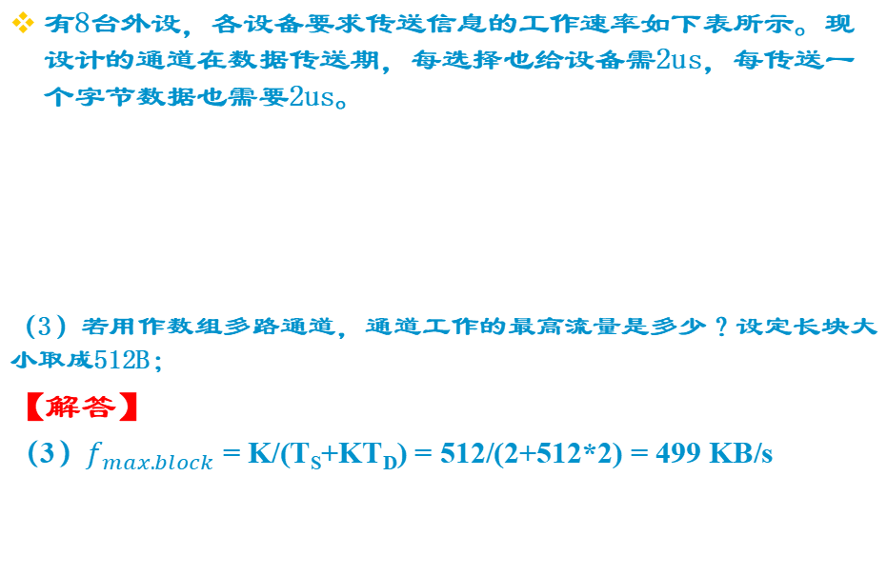
【0428-09 问题】
有8台外设，各设备要求传送信息的工作速率如下表所示。现设计的通道在数据传送期，每选择也给设备需2us，每传送一个字节数据也需要2us。
（3）若用作数组多路通道，通道工作的最高流量是多少？设定长块大小取成512B；
【解答】
（3）$f_{max.block}$ = K/(T_{S}+KT_{D}) = 512/(2+512*2) = 499 KB/s

Slide 43
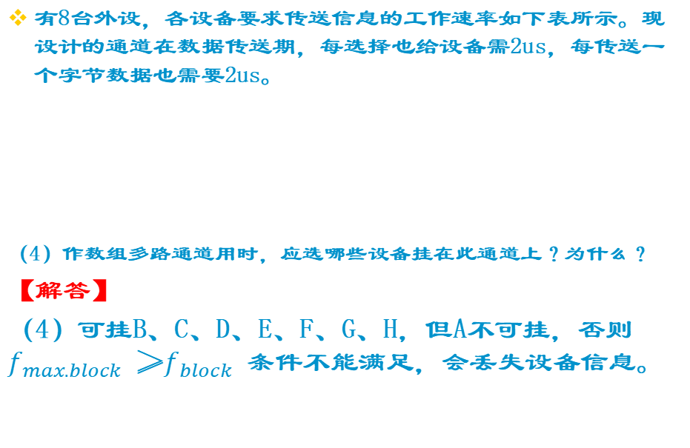
【0428-09 问题】
有8台外设，各设备要求传送信息的工作速率如下表所示。现设计的通道在数据传送期，每选择也给设备需2us，每传送一个字节数据也需要2us。
（4）作数组多路通道用时，应选哪些设备挂在此通道上？为什么？
【解答】
（4）可挂B、C、D、E、F、G、H，但A不可挂，否则$f_{max.block}$ ≥$f_{block}$ 条件不能满足，会丢失设备信息。

Slide 44
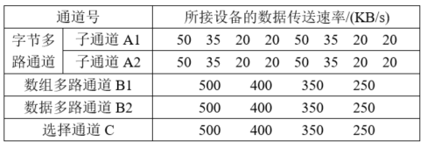
【0428-10 问题】
通道型I/O系统由一个字节多路通道A（其中包括两个子通道A1和A2）、两个数组多路通道B1和B2及一个选择通道C构成，各通道所接设备和设备的数据传送速率如表所示。
（1）分别求出各通道应具有多大设计流量才不丢失信息；
（2）设I/O系统流量占主存流量的1/2时才算流量平衡，则主存流量应达到多少？

Slide 45
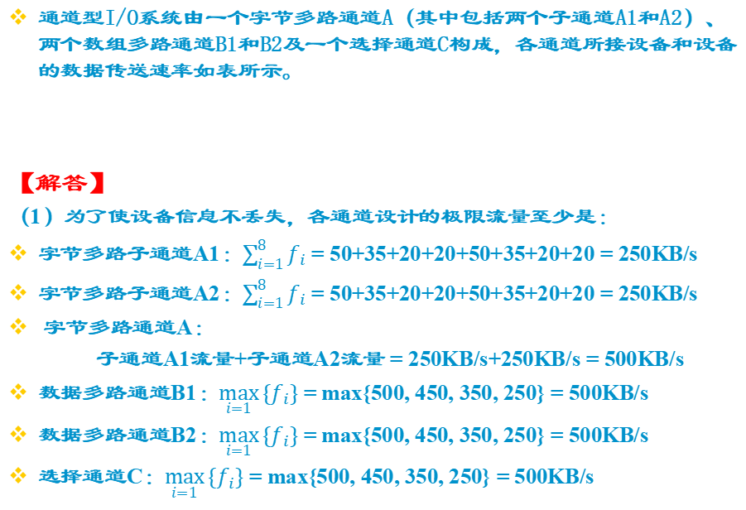
【0428-10 问题】
通道型I/O系统由一个字节多路通道A（其中包括两个子通道A1和A2）、两个数组多路通道B1和B2及一个选择通道C构成，各通道所接设备和设备的数据传送速率如表所示。
【解答】
（1）为了使设备信息不丢失，各通道设计的极限流量至少是：
字节多路子通道A1：$\sum_{i=1}^{8}{f_{i}}$ = 50+35+20+20+50+35+20+20 = 250KB/s
字节多路子通道A2：$\sum_{i=1}^{8}{f_{i}}$ = 50+35+20+20+50+35+20+20 = 250KB/s
字节多路通道A：
子通道A1流量+子通道A2流量 = 250KB/s+250KB/s = 500KB/s
数据多路通道B1：$\max_{i=1}{\{f_{i}\}}$ = max{500, 450, 350, 250} = 500KB/s
数据多路通道B2：$\max_{i=1}{\{f_{i}\}}$ = max{500, 450, 350, 250} = 500KB/s
选择通道C：$\max_{i=1}{\{f_{i}\}}$ = max{500, 450, 350, 250} = 500KB/s
（1）分别求出各通道应具有多大设计流量才不丢失信息；

Slide 46
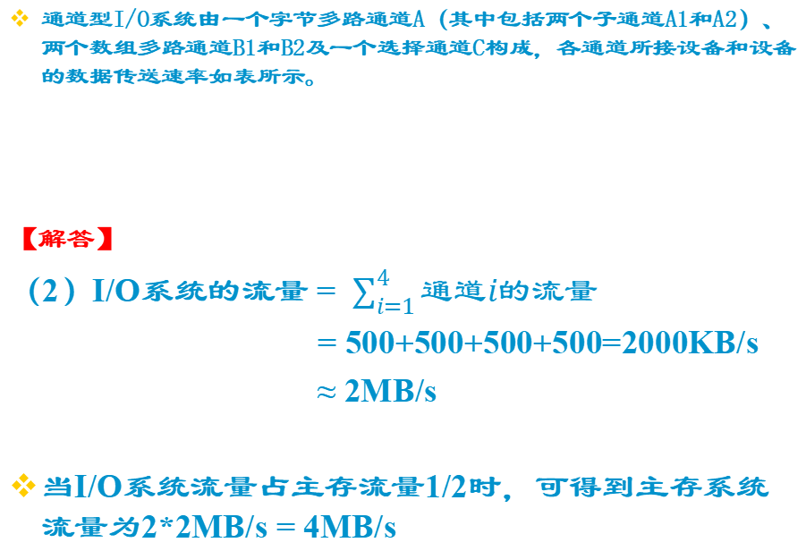
【0428-10 问题】
通道型I/O系统由一个字节多路通道A（其中包括两个子通道A1和A2）、两个数组多路通道B1和B2及一个选择通道C构成，各通道所接设备和设备的数据传送速率如表所示。
【解答】
（2）I/O系统的流量 = $\sum_{i=1}^{4}{通道i的流量}$
= 500+500+500+500=2000KB/s
≈ 2MB/s
当I/O系统流量占主存流量1/2时，可得到主存系统流量为2*2MB/s = 4MB/s
（2）设I/O系统流量占主存流量的1/2时才算流量平衡，则主存流量应达到多少？

Slide 47
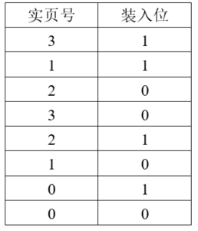
【0430-09 问题】
某虚拟存储器共8个页面，每页为1024个字，实际主存为4096个字，采用页表法进行地址映像。映像表如下表所示。
(1)列出会发生页面失效的全部虚页号；
(2)按以下虚地址计算主存实地址：0,3728,1023,1024,2055,7800,4096,6800。

Slide 48
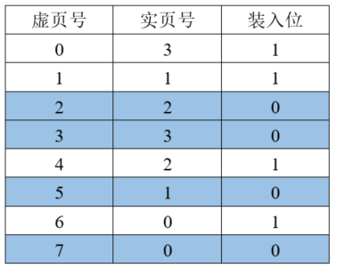
【0430-09 问题】
某虚拟存储器共8个页面，每页为1024个字，实际主存为4096个字，采用页表法进行地址映像。映像表如下表所示。
(1)列出会发生页面失效的全部虚页号；
【解答】
（1）会发生页面失效的全部虚页号：2,3,5,7

Slide 49
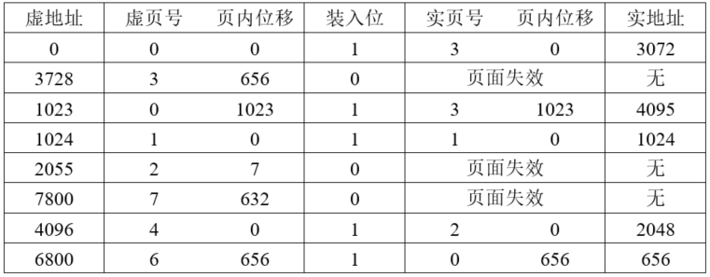
【0430-09 问题】
某虚拟存储器共8个页面，每页为1024个字，实际主存为4096个字，采用页表法进行地址映像。(2)按以下虚地址计算主存实地址：0,3728,1023,1024,2055,7800,4096,6800。
【解答】

Slide 50
【0430-09 问题】
某虚拟存储器共8个页面，每页为1024个字，实际主存为4096个字，采用页表法进行地址映像。(2)按以下虚地址计算主存实地址：0,3728,1023,1024,2055,7800,4096,6800。
【解答】
解析：
计算虚地址所在虚页号和页内位移，虚地址=虚页号*1024+页内位移，例如6800=6*1024+656，所以虚地址6800虚页号是6，页内位移是656；
对照地址映像表，查找虚页号对应的实页号，以及装入位，例如虚地址6800所在第6虚页，地址映像表中第6虚页对应第0实页号，装入位是1；
实页和虚页一样大小，虚页内的页内位移等于实页的页内位移，例如虚地址6800，对应的第0实页号，页内位移656；
实地址=实页号*1024+页内位移，例如虚地址6800的实地址=0*1024+656=656.

Slide 51
【0507-07 问题】
有一个虚拟存储器，主存有0~3四页位置，程序有0~7八个虚页，采用全相联映像和FIFO替换算法。给出如下程序页地址流：2,3,5,2,4,0,1,2,4,6。
（1）假设程序的2,3,5页已先后装入主存的第3,2,0页位置，请画出上述页地址流工作过程中，主存各页位置上所装程序各页页号的变化过程图，标出命中时刻。
（2）求出此期间虚存总的命中率H。

Slide 52
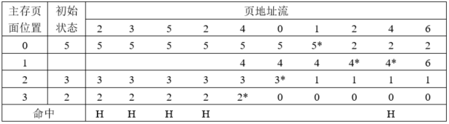
【0507-07 问题】
有一个虚拟存储器，主存有0~3四页位置，程序有0~7八个虚页，采用全相联映像和FIFO替换算法。给出如下程序页地址流：2,3,5,2,4,0,1,2,4,6。
（1）假设程序的2,3,5页已先后装入主存的第3,2,0页位置，请画出上述页地址流工作过程中，主存各页位置上所装程序各页页号的变化过程图，标出命中时刻。（2）求出此期间虚存总的命中率H。
【解答】
（1）主存中所装程序各页的变化过程如下表所示。
（2）虚存总的命中率H=5/10=50%

Slide 53
【0507-08 问题】
采用LRU替换算法的页式虚拟存储器共有9页空间准备分配给A、B两道程序。已知B道程序若给其分配4页，则命中率为8/15；而若分配5页，则命中率可达10/15。现给出A道程序的页地址流为2,3,2,1,5,2,4,5,3,2,5,2,1,4,5。
（1）画出用堆栈对A道程序页地址流的模拟处理过程图，统计给其分配4页和5页时的命中率。
（2）根据已知条件和上述统计结果，给出A、B两道程序各分配多少实页，可使系统效率最高？

Slide 54
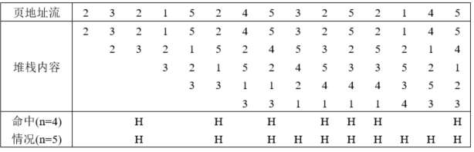
【0507-08 问题】
采用LRU替换算法的页式虚拟存储器共有9页空间准备分配给A、B两道程序。已知B道程序若给其分配4页，则命中率为8/15；而若分配5页，则命中率可达10/15。现给出A道程序的页地址流为2,3,2,1,5,2,4,5,3,2,5,2,1,4,5。
（1）画出用堆栈对A道程序页地址流的模拟处理过程图，统计给其分配4页和5页时的命中率。
【解答】
（1）用堆栈对A道程序页地址流的模拟处理过程如下表所示。
对于A道程序，分配4页时，H=7/15，分配5页时，10/15

Slide 55
【0507-08 问题】
采用LRU替换算法的页式虚拟存储器共有9页空间准备分配给A、B两道程序。已知B道程序若给其分配4页，则命中率为8/15；而若分配5页，则命中率可达10/15。现给出A道程序的页地址流为2,3,2,1,5,2,4,5,3,2,5,2,1,4,5。
（2）根据已知条件和上述统计结果，给出A、B两道程序各分配多少实页，可使系统效率最高？
【解答】
（2）
给A分配5页，给B分配4页，总命中率H=（10/15+8/15）/2=9/15
给A分配4页，给B分配5页，总命中率H=（7/15+10/15）/2=8.5/15
显然，第一种分配方案的命中率高。

Slide 56
【0507-09 问题】
考虑一个920个字的程序，其访问虚存的地址流为20,22,208,214,146,618,370,490,492,868,916,728。
（1）若页面大小为200字，主存容量为400字，采用FIFO替换算法，请按访存的各个时刻，写出其虚页地址流流，计算主存的命中率。
（2）若页面大小改为100字，再做一遍；
（3）若页面大小改为400字，再做一遍；
（4）由（1）（2）（3）的结果可得出什么结论？
（5）若把主存容量增加到800字，按第（1）小题再做一遍，又可以得到什么结论？

Slide 57
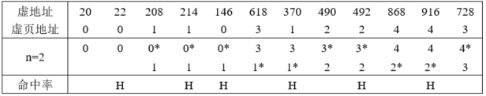
【0507-09 问题】
考虑一个920个字的程序，其访问虚存的地址流为20,22,208,214,146,618,370,490,492,868,916,728。
（1）若页面大小为200字，主存容量为400字，采用FIFO替换算法，请按访存的各个时刻，写出其虚页地址流流，计算主存的命中率。
【解答】
（1）页面大小为200字，主存容量为400字，可知实存页数为2页。其虚页地址流为0，0，1，1，0，3，1，2，2，4，4，3。
下表所出采用FIFO替换算法替换时的实际装入和替换过程。
主存的命中率H=6/12

Slide 58
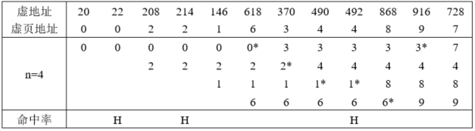
【0507-09 问题】
考虑一个920个字的程序，其访问虚存的地址流为20,22,208,214,146,618,370,490,492,868,916,728。
（2）若页面大小改为100字，再做一遍；
【解答】
（2）页面大小为100字，主存容量为400字，可知实存页数为4页。其虚页地址流为0，0，2，2，1，6，3，4，4，8，9，7
采用FIFO替换算法进行页面转入和替换的过程如下表所示。
主存的命中率H=3/12

Slide 59
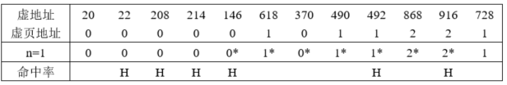
【0507-09 问题】
考虑一个920个字的程序，其访问虚存的地址流为20,22,208,214,146,618,370,490,492,868,916,728。
（3）若页面大小改为400字，再做一遍；
【解答】
（3）页面大小为400字，主存容量为400字，可知实存页数为1页。其虚页地址流为0，0，0，0，0，1，0，1，1，2，2，1
采用FIFO替换算法进行页面转入和替换的过程如下表所示。
主存的命中率H=6/12

Slide 60
【0507-09 问题】
考虑一个920个字的程序，其访问虚存的地址流为20,22,208,214,146,618,370,490,492,868,916,728。
（4）由（1）（2）（3）的结果可得出什么结论？
【解答】
（4）由（1）（2）（3）的结果可以看出，在分配给程序的实存容量一定（400字）的条件下，
  页面大小Sp过小时，命中率H较低；
  页面大小增大后，两个地址在同页内的机会增大，使命中率H有所上升；
  由于指令之间因远距离的跳转引起命中率H下降的因素不起主要作用，未出现随页面大小增大，而使命中率H下降的情况。
  如果页地址流有大量的远距离转移，随页面大小的增大，因在主存中的页面数过少，而导致出现虚存页面被轮流替换出去的“颠簸”现象，命中率H反而会下降。

Slide 61
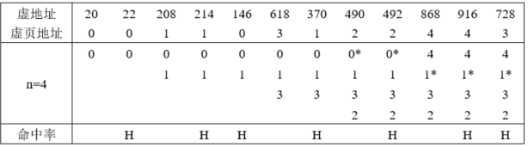
【0507-09 问题】
考虑一个920个字的程序，其访问虚存的地址流为20,22,208,214,146,618,370,490,492,868,916,728。
（5）若把主存容量增加到800字，再做一遍，又可以得到什么结论？
【解答】
（5）页面大小为200字，主存容量为800字，可知实存页数为4页。其虚页地址流为0，0，1，1，0，3，1，2，2，4，4，3
采用FIFO替换算法进行页面转入和替换的过程如下表所示。
主存的命中率H=7/12
可以看出，分配给程序的实存容量增大后，命中率将会有所上升。不过，命中率的提高已不显著，如果再增大容量，可以推断出命中率H的上升会渐趋平缓。

Slide 62
【0518-01问题】
有一个Cache存储器。主存共分8个块（0~7），Cache为4个块（0~3），采用组相联映像，组内块数为2块，替换算法为近期最近未使用用过算法（LRU）。
（1）画出主存、Cache地址的各字段对应关系（标出位数）图；
（2）画出主存、Cache空间块的映像对应关系示意图；
（3）对于如下主存地址流：1,2,4,1,3,7,0,1,2,5,4,6,4,7,2，如主存中内容一开始未装入Cache中，请列出Cache中各块随时间的使用状况；
（4）对于（3），指出块失效又发生块争用的时刻；
（5）对于（3），求出此期间Cache的命中率。

Slide 63
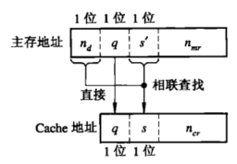
【0518-01问题】
有一个Cache存储器。主存共分8个块（0~7），Cache为4个块（0~3），采用组相联映像，组内块数为2块，替换算法为近期最近未使用用过算法（LRU）。
（1）画出主存、Cache地址的各字段对应关系（标出位数）图；
【解答】
（1）主存、Cache地址中各个字段的含义、位数及其映像对应关系图下图所示。

Slide 64
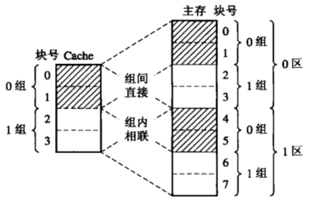
【0518-01问题】
有一个Cache存储器。主存共分8个块（0~7），Cache为4个块（0~3），采用组相联映像，组内块数为2块，替换算法为近期最近未使用用过算法（LRU）。
（2）画出主存、Cache空间块的映像对应关系示意图；
【解答】
（2）主存、Cache空间块的映像对应关系如下图所示。
说明：主存的第0,1,4,5块只能映像装入或替换物理Cache中的第0,1块的内容，主存的第2,3,6,7块只能映像装入或替换物理Cache中的第2,3块的内容。

Slide 65
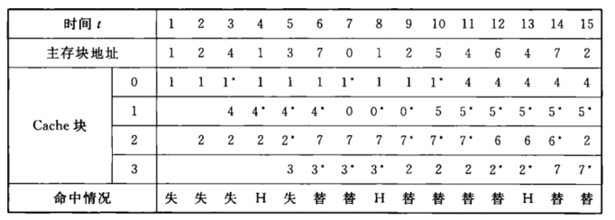
【0518-01问题】
有一个Cache存储器。主存共分8个块（0~7），Cache为4个块（0~3），采用组相联映像，组内块数为2块，替换算法为近期最近未使用用过算法（LRU）。
（3）对于如下主存地址流：1,2,4,1,3,7,0,1,2,5,4,6,4,7,2，如主存中内容一开始未装入Cache中，请列出Cache中各块随时间的使用状况；
【解答】

Slide 66
【0518-01问题】
有一个Cache存储器。主存共分8个块（0~7），Cache为4个块（0~3），采用组相联映像，组内块数为2块，替换算法为近期最近未使用用过算法（LRU）。
（4）对于（3），指出块失效又发生块争用的时刻；
【解答】
（4）发生Cache块失效又发生争用的时刻有6,7,9,10,11,12,14,15.

Slide 67
【0518-01问题】
有一个Cache存储器。主存共分8个块（0~7），Cache为4个块（0~3），采用组相联映像，组内块数为2块，替换算法为近期最近未使用用过算法（LRU）。
（5）对于（3），求出此期间Cache的命中率。
【解答】
（5）Cache的命中率为H=3/15=0.2

Slide 68
【0518-02问题*】
有Cache存储器。主存有0~7共8块，Cache有4块，采用组相联映像，分2组。假设Cache已先后访问并预取进了主存的第5,1,3,7块，现访存块地址流为1,2,4,1,3,7,0,1,2,5,4,6时；
（1）若使用LRU替换算法，画出Cache内各块的实际替换过程图，并标出命中时刻；
（2）求出在此期间Cache的命中率。

Slide 69
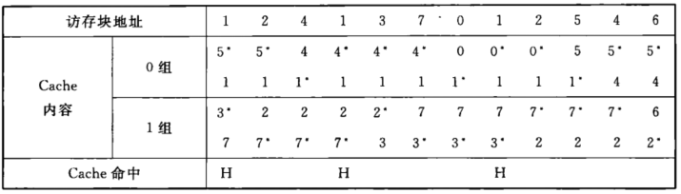
【0518-02问题】
有Cache存储器。主存有0~7共8块，Cache有4块，采用组相联映像，分2组。假设Cache已先后访问并预取进了主存的第5,1,3,7块，现访存块地址流为1,2,4,1,3,7,0,1,2,5,4,6时；
（1）若使用LRU替换算法，画出Cache内各块的实际替换过程图，并标出命中时刻；
【解答】
（1）Cache内各块的实际替换过程及命中时刻如下表所示。

Slide 70
【0518-02问题】
有Cache存储器。主存有0~7共8块，Cache有4块，采用组相联映像，分2组。假设Cache已先后访问并预取进了主存的第5,1,3,7块，现访存块地址流为1,2,4,1,3,7,0,1,2,5,4,6时；
（2）求出在此期间Cache的命中率。
【解答】
（2）Cache的命中率H=3/12=0.25

Slide 71
【0518-03问题*】
有Cache存储器。主存有0~7共8块，Cache有4块，采用组相联映像，分2组。假设Cache已先后访问并预取进了主存的第1,5,3,7块，现访存块地址流为1,2,4,1,3,7,0,1,2,5,4,6时，在Cache分2组的条件下：
（1）当使用FIFO替换算法时，画出Cache内各块的实际替换过程图，并标出命中的时刻；
（2）求出在此期间Cache的命中率。

Slide 72
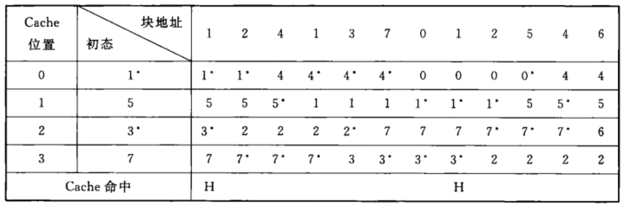
【0518-03问题】
有Cache存储器。主存有0~7共8块，Cache有4块，采用组相联映像，分2组。假设Cache已先后访问并预取进了主存的第1,5,3,7块，现访存块地址流为1,2,4,1,3,7,0,1,2,5,4,6时，在Cache分2组的条件下：
（1）当使用FIFO替换算法时，画出Cache内各块的实际替换过程图，并标出命中的时刻；
【解答】
(1)FIFO法对Cache内各块的实际替换过程及命中时刻如下表所示

Slide 73
【051803问题】
有Cache存储器。主存有0~7共8块，Cache有4块，采用组相联映像，分2组。假设Cache已先后访问并预取进了主存的第1,5,3,7块，现访存块地址流为1,2,4,1,3,7,0,1,2,5,4,6时，在Cache分2组的条件下：
（2）求出在此期间Cache的命中率。
【解答】
（2）Cache的命中率H=2/12=0.167

Slide 74
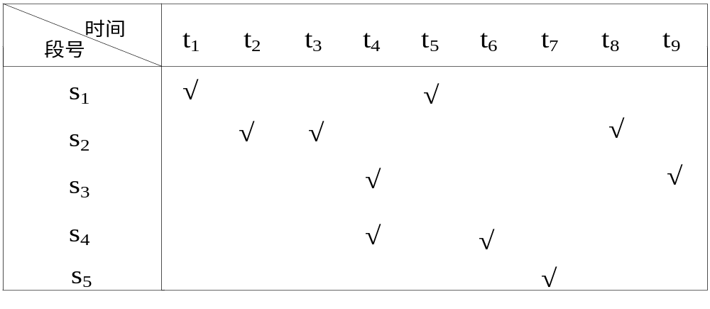
0506-10题
在一个5段流水线处理机上需要经9拍完成一个任务，设每拍所需要时间为△t,其二维预约表如表所示：
(1)画出流水线结构图。
(2)求流水线的延迟转移禁止表F。
(3)求初始冲突向量C。
(4)画出该流水线的状态转换图。
(5)求所有可能的任务调度方案。
(6)写出最佳调度方案。
(7)如果要求调度器设计过程中以尽量规整为主，那么哪种调度方案最合理？
(8)现在需要连续流入4条待处理的指令，要求处理完4条指令的总时长最短，请画出你选择的调度方案所对应的流水线的时空图。
(9)求此时流水线的TP、 SP和 。
(10)如果连续处理的指令条数是99条，请写出该流水线的最佳任务调策略

Slide 75
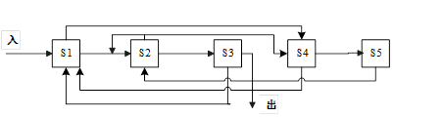
0506-10解答
在一个5段流水线处理机上需要经9拍完成一个任务，设每拍所需要时间为△t,其二维预约表如表所示：
(1)画出流水线结构图：

Slide 76
0506-10解答
在一个5段流水线处理机上需要经9拍完成一个任务，设每拍所需要时间为△t,其二维预约表如表所示：
(2)求流水线的延迟转移禁止表F：
F＝｛1，2，4，5，6｝
(3)求初始冲突向量C。
C＝(00111011)

Slide 77
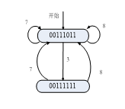
0506-10解答
在一个5段流水线处理机上需要经9拍完成一个任务，设每拍所需要时间为△t,其二维预约表如表所示：
（4）画出该流水线的状态转换图。

Slide 78
0506-10解答
在一个5段流水线处理机上需要经9拍完成一个任务，设每拍所需要时间为△t,其二维预约表如表所示：
(5)求所有可能的任务调度方案。
调度方案 | 平均延迟（拍）
（7） | 7
（8） | 8
（3,7） | 5
（7,3） | 5
（3,8） | 5.5
（8,3） | 5.5

Slide 79
0506-10解答
在一个5段流水线处理机上需要经9拍完成一个任务，设每拍所需要时间为△t,其二维预约表如表所示：
(6)写出最佳调度方案。
最佳调度方案：（3,7）
(7)如果要求调度器设计过程中以尽量规整为主，那么哪种调度方案最合理？
最合理方案：（7）

Slide 80
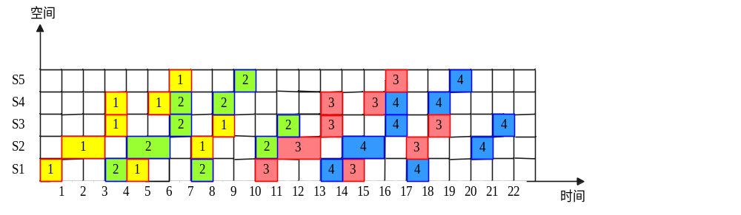
0506-10解答
在一个5段流水线处理机上需要经9拍完成一个任务，设每拍所需要时间为△t,其二维预约表如表所示：
(8)现在需要连续流入4条待处理的指令，要求处理完4条指令的总时长最短，请画出你选择的调度方案所对应的流水线的时空图。

Slide 81
0506-10解答
在一个5段流水线处理机上需要经9拍完成一个任务，设每拍所需要时间为△t,其二维预约表如表所示：
(9)求此时流水线的TP、 SP和效率：
T_{p}=4/(22△t)= 2/(11△t)
n=4*10/(5*22)=4/11
Sp=4*9/22=18/11
(10)如果连续处理的指令条数是99条，请写出该流水线的最佳任务调策略
最佳任务调度策略为（3,7）和（7,3）

Slide 82
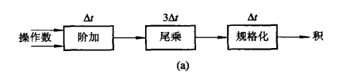
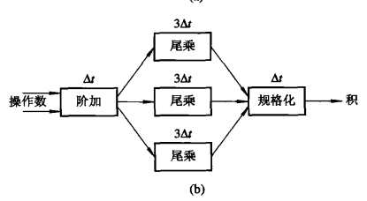
【5-3问题】
有一个浮点乘流水线如a所示，其乘积可直接返回输入端或暂存于相应缓冲寄存器中，
（1）画出实现A×B×C×D的时空图以及输入端的变化，并求出流水线的吞吐率和效率
（2）当流水改为b所示形式实现同一计算，求该流水线的效率及吞吐率。

Slide 83
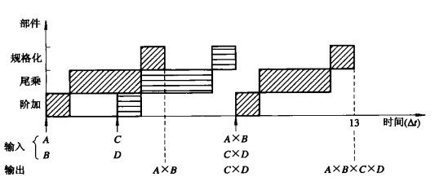
【5-3问题】
有一个浮点乘流水线如a所示，其乘积可直接返回输入端或暂存于相应缓冲寄存器中，
（1）画出实现A×B×C×D的时空图以及输入端的变化，并求出流水线的吞吐率和效率
【解答】
吞吐率Tp=3/13Δt
效率=3×15Δt/ 3×13Δt=5/13

Slide 84
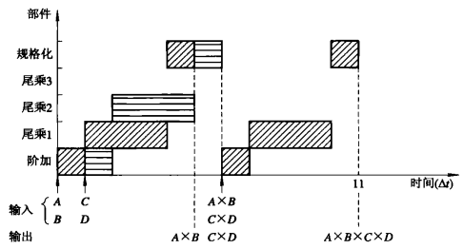
【5-3问题】
有一个浮点乘流水线如a所示，其乘积可直接返回输入端或暂存于相应缓冲寄存器中，
（2）当流水改为b所示形式实现同一计算，求该流水线的效率及吞吐率。
【解答】
吞吐率Tp=3/11Δt
效率=3×5Δt/ 5×11Δt=3/11

Slide 85
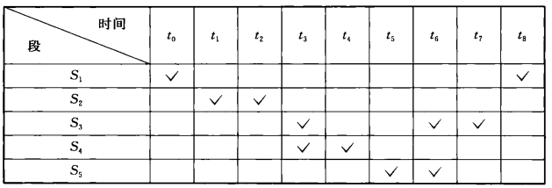
【5-11问题】
在一个5段的流水线处理机上需经9拍才能完成一个任务，其预约表如下，
（1）分别写出延迟禁止表；（2）写出冲突向量C；
（3）画出流水线状态转移图 ；（4）求出最小平均延迟及流水线的最大吞吐率及其调度方案；（5）按此流水线方案输出6个任务，求实际吞吐率。

Slide 86
【5-11问题】
在一个5段的流水线处理机上需经9拍才能完成一个任务，其预约表如下，
（1）分别写出延迟禁止表F；
【解答】
（1）根据预约表中各个打“”的拍数求出差值，得延迟禁止表F={1,3,4，8}

Slide 87
【5-11问题】
在一个5段的流水线处理机上需经9拍才能完成一个任务，其预约表如下，
（2）写出冲突向量C；
【解答】
延迟表禁止表F={1,3,4，8}，可知C₁=C₃=C₄=C₈=1，可转换初始冲突向量C=C₈C₇C₆C₅C₄C₃C₂C₁=10001101

Slide 88
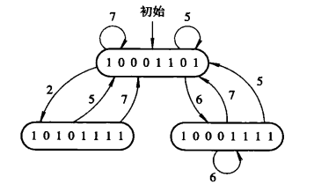
【5-11问题】
在一个5段的流水线处理机上需经9拍才能完成一个任务，其预约表如下，
（3）画出流水线状态转移图 ；
【解答】

Slide 89
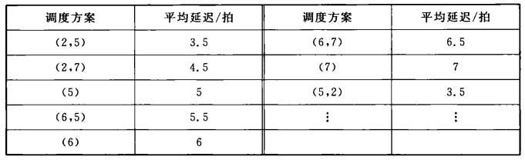
【5-11问题】
在一个5段的流水线处理机上需经9拍才能完成一个任务，其预约表如下，
（4）求出最小平均延迟及流水线的最大吞吐率及其调度方案；【解答】

Slide 90
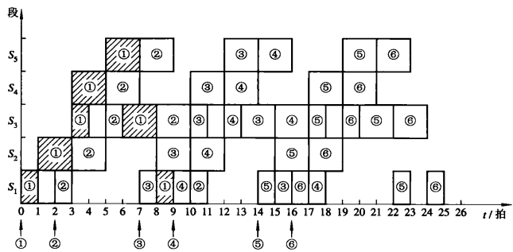
【5-11问题】
在一个5段的流水线处理机上需经9拍才能完成一个任务，其预约表如下，
（5）按此流水线方案输出6个任务，求实际吞吐率。
【解答】
按照(2,5)调度方案实际输入6个任务的时空图如下所示
1
1
2
2
3
3
4
4
5
5
6
6
实际吞吐率Tp=6/25
(任务/拍)
1
1
2
2
3
3
4
4
5
5
6
6
1
2
1
1
2
2
3
4
3
3
4
4
5
6
5
5
65
6
1
1
2
2
3
3
4
4
5
5
6
6
1
2
3
1
4
2
5
3
6
4
5
6

